Slide 1
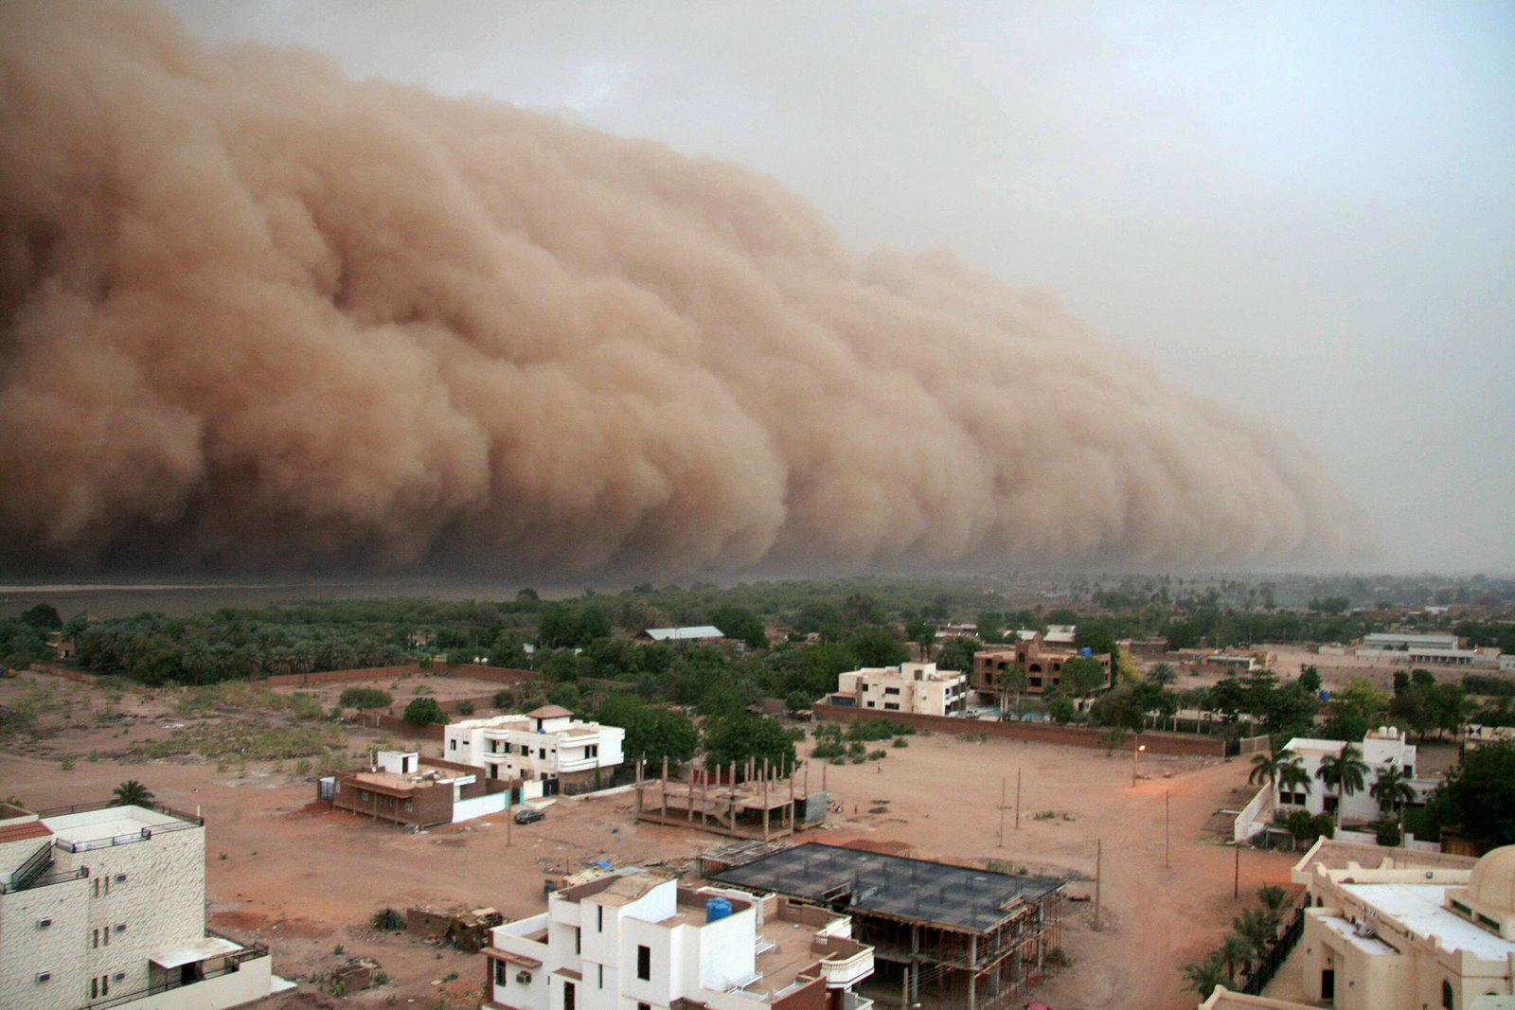
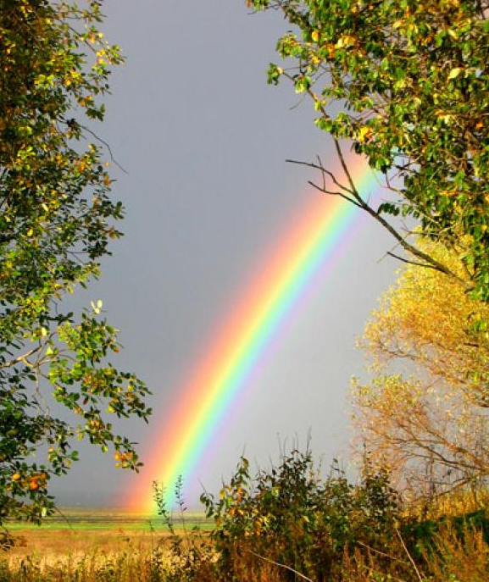
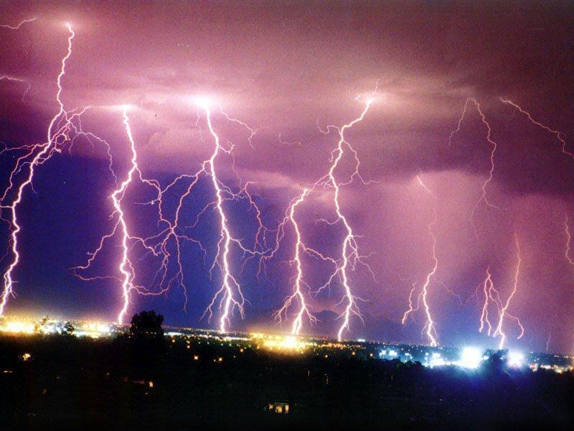
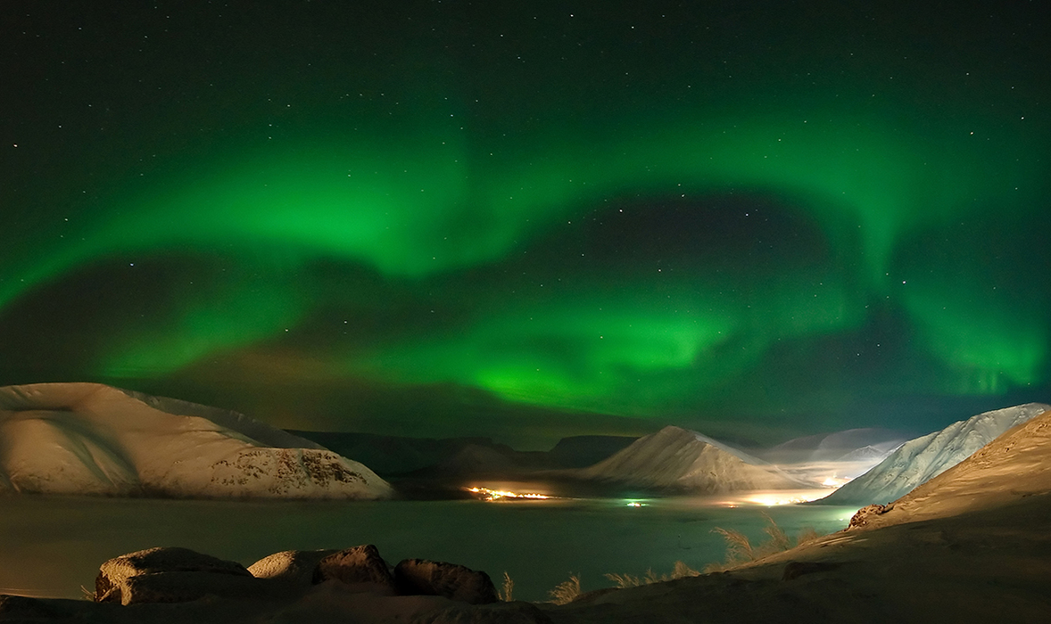
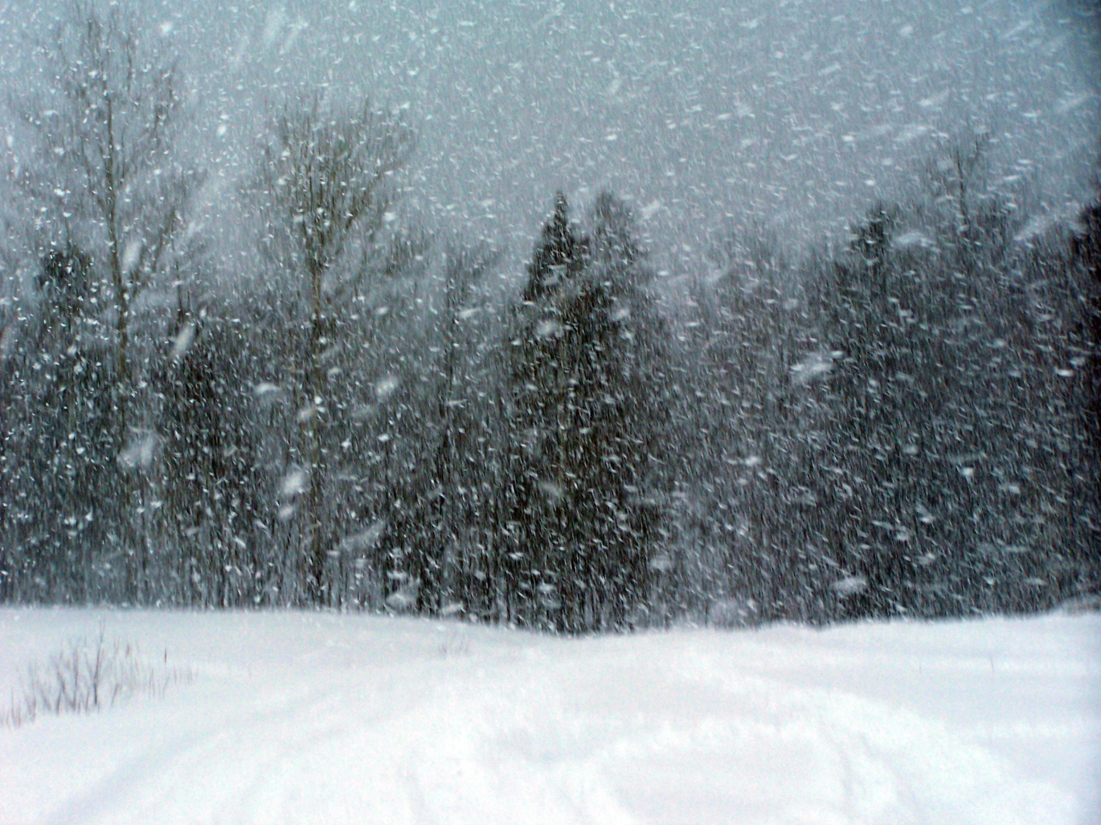
Атмосферные явления

Slide 2
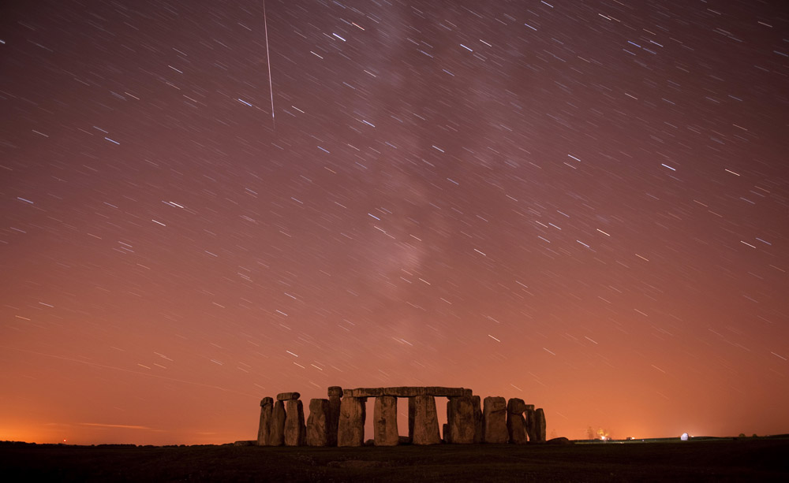
Метеоритный дождь
Наблюдается каждый год, причем наиболее активно во вторую неделю декабря. Тонкие линии на фотографии следы звезд, более длинные и яркие от метеоритов. Во время метеоритного дождя, запечатленного на снимке, на Землю падало до 58 метеоритов в час.

